Slide 1
通訊協定與OSI模型
3-1 通訊協定的重要性
3-2 開放系統互連(OSI)參考模型
3-3 網際網路協定堆疊

Slide 2
3-1 通訊協定的重要性
網路的蓬勃發展，必然會出現各式各樣用來提供給網路使用的軟體和硬體，為使網路的設備能夠有效地溝通，就需要建立一致的網路通訊協定。
所謂「通訊協定」，就是一些標準和規則，網路通訊中需要一些共同的溝通語言，才能讓所有的設備能相互通訊而不會打結。

Slide 3
3-1 通訊協定-NetBEUI
網路上用到的通訊協定-最初IBM在個人電腦網路發展時期，主要著眼於建構僅供幾10部電腦的小型網路使用，所用的網路通訊協定稱為NetBIOS (Network Basic Input/Output System)，其執掌的工作是讓網路的電腦能夠建立、維持和連接的服務。
基本上，NetBIOS的設計概念是提供一個應用程式介面，讓網路上的設備可進行通訊。

Slide 4
3-1 通訊協定-TCP/IP
IP協定是操作於網路層，當您想將封包從某一個網路傳送到另一個網路，IP正是提供這種標準及規則。
TCP層是架在IP層之上，它說明通訊的雙方是如何透過IP進行資料傳送。

Slide 5
3-2 開放系統互連(OSI)參考模型
不同的網路架構必須要有一個共通的技術標準，因而於1978年，ISO (International Standardization Organisation)開始發展一套標準架構，定義了一個網路通訊的標準架構模型，稱為「開放系統互連參考模型(Open Systems Interconnection；Refer-ence Model)」，簡稱「OSI/RM」參考模型，它被用來描述多層通訊架構。

Slide 6
3-2 開放系統互連(OSI)參考模型
模型中將網路的架構定義成7個層次，每一層皆定義了該層使用的協定，協定用來提供該層特有的服務，並且透過位於其下層的協定與對方相同的協定溝通，即所稱的「對等通訊(peer-to-peer)」，這種堆疊式的多層模型稱為「協定堆疊(protocol stack)」。

Slide 7
3-2 開放系統互連(OSI)參考模型
OSI模型可分成為兩組：
  位於下層稱為「網路群組」(第1層至第3層)，分別對應至實體層、數據鏈路層和網路層；
  位於上層的稱為「使用者群組」(第4層至第7層)，分別對應至傳輸層、交談層、表現層和應用層，如圖3-1所示。

Slide 8
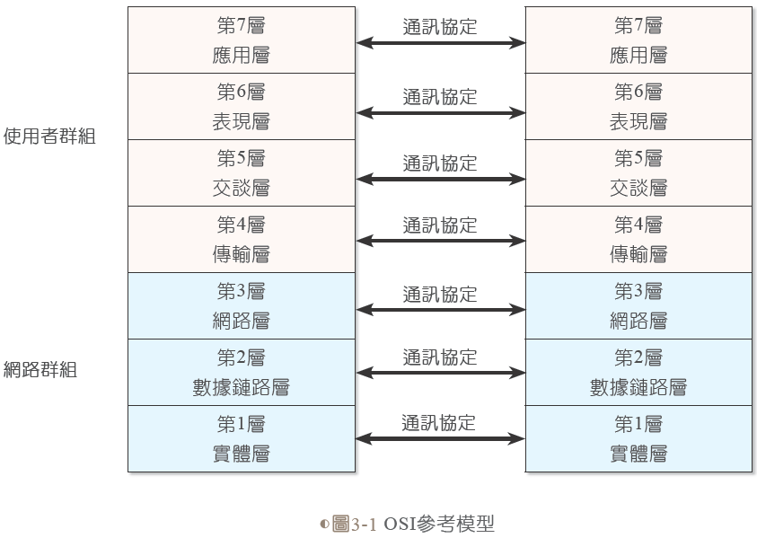
3-2 開放系統互連(OSI)參考模型

Slide 9
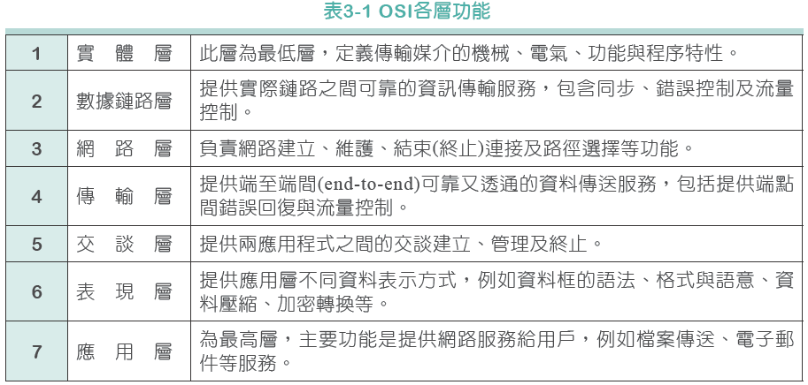
3-2 開放系統互連(OSI)參考模型

Slide 10
3-3 網際網路協定堆疊
在網際網路上，以TCP/IP協定為基礎的網路模型也稱為「DoD (Department of Defense)模型」
DoD模型是以ARPANET為基礎發展出來的，它比OSI模型更早被提出來，共分4層，但每層定義沒有OSI模型來得那麼清楚，但模型簡單且有效率正是它的優點。

Slide 11
3-3 網際網路協定堆疊
DoD模型每層大致可對應至OSI模型的7層，如圖3-2所示。圖中的應用層即交談層、表現層和應用層之整合；而網路介面層為實體層與數據鏈路層之整合。

Slide 12
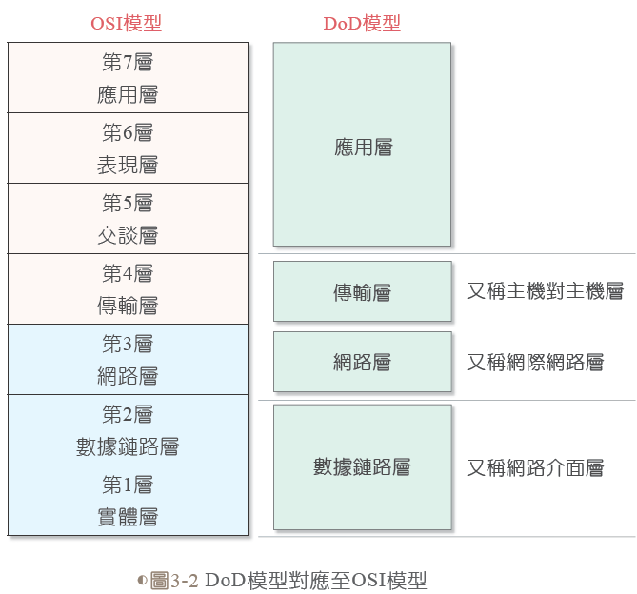
3-3 網際網路協定堆疊

Slide 13
3-3 網際網路協定堆疊
  一般在討論Internet上的協定堆疊仍然包含5個層，除實體層仍沿用協定資料單元(Protocol Data Unit；PDU)外，其他4層的封包由最上層往下算下去，PDU所對應的名稱分別為訊息(message)、區段(segment)、資料包(datagram)及訊框(frame)，如圖3-3所示。
  當發送端由上而下方向送出訊息，每經一層就增加一標頭，這種方式也是所謂「封裝(encapsulation)」概念；接收端剛好相反，每經一層就棄除一標頭，稱為「解封裝(decapsulaion)」。

Slide 14
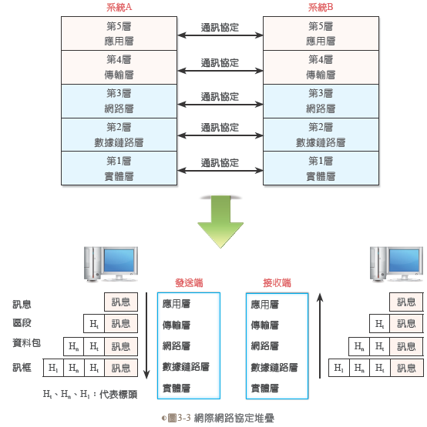
3-3 網際網路協定堆疊

Slide 15
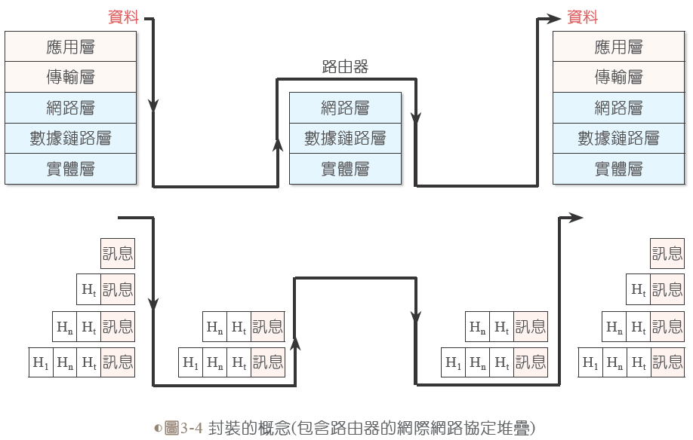
3-3 網際網路協定堆疊

Slide 16
3-3 網際網路協定堆疊
圖3-4指出封裝的概念，包含路由器的Internet協定堆疊及與它對應的層通訊架構流程(注意：資料封包傳送方向是依據箭頭方向)。
各協定層有的僅用軟體來實現或僅用硬體完成，當然有的層會利用軟硬體一起來實現層功能。

Slide 17
3-3 網際網路協定堆疊
就以應用層來說，如SMTP或HTTP就只以軟體實現於端系統上，同樣情形也發生在傳輸層。相反地，實體層和數據鏈路層可只以硬體(如網路介面卡)實現在特定鏈路上的通訊。
至於網路層則常由軟硬體互相搭配實現層功能。

Slide 18
3-3-1 應用層
此層主要負責支撐整個網路的應用及服務，例如最典型的應用就屬全球資訊網(World Wide Web；WWW)，它允許瀏覽器(Browser)從Web伺服器擷取特別的格式檔，檔案中的格式命令不但讓瀏覽器顯示出所要的文字、圖形外，同時也允許文件連結至其他格式之文件。

Slide 19
3-3-2 傳輸層
此層主要提供在不同主機上執行應用程式之間的邏輯通訊。
  發送端會將應用層的訊息加上標頭，形成區段，也是所謂的傳輸層的封包；若應用層的訊息太長時，必須先分割成較小的區段，此區段往下傳送到網路層，並加上標頭，形成網路層的封包。
  接收端再將收到的資料區段重組成訊息至應用層。
  當應用層訊息要在伺服器/客戶端(Server/Client)兩端之間傳送時，就是由傳輸層提供這樣服務。

Slide 20
3-3-2 傳輸層
Internet最典型的傳輸層協定為TCP及UDP (User Datagram Protocol)。
TCP提供連接導向服務，它可保證應用層訊息送達目的端；TCP也提供多工、流量控制及壅塞控制，為了使錯誤能有效控制，TCP將利用順序號碼(sequence number；簡稱序號)、逾時(timeout)和重傳(retransmission)功能來達成。

Slide 21
3-3-2 傳輸層
TCP/UDP最典型的應用就屬WWW，其最基本要求就是檔案傳輸，為了得一可靠通訊，TCP連線是最佳選擇；然而，對於即時影音之多媒體服務，一般仍採用UDP連線。

Slide 22
3-3-3 網路層(IP層)
Internet的網路層主要有兩種成分：
  一是用來對資料包(或稱IP封包)內的欄位做定義
  另一是欄位也會顯示路由器與主機之間的關係。
Internet上的網路層使用的繞送協定(routing protocol)，像資源資訊協定(Resource Information Protocol；RIP)或開放最短路徑優先(Open Shortest Path First)，其用來決定來源端和目的端之間的封包路由。

Slide 23
3-3-4 數據鏈路層
網路層將封包從來源端送至目的端之前，可能需經過一連串的節點(如交換器或路由器)，而在節點之間的IP封包移動均需仰賴數據鏈路層所提供之服務。

Slide 24
3-3-4 數據鏈路層
在不同的鏈路有可能由不同的數據鏈路層協定所處理。
例如，某一鏈路採用Ethernet、ATM、訊框傳送(Frame Relay；FR)或WiFi；而下一鏈路可能採用PPP(Point-to-Point Protocol)協定，IP層可從不同的數據鏈路層協定得到不同的服務。

Slide 25
3-3-4 數據鏈路層
注意，前面提到的TCP協定為一可靠傳送服務，但並不是以鏈路為基準，而是提供從一端系統至另一端系統的可靠傳送服務。

Slide 26
3-3-5 實體層
當數據鏈路層正處理從網路元件至另一網路元件上的訊框時，實體層的任務則用來處理這些訊框中的位元。
此層的協定也依鏈路所用的實體媒介而有不同。
例如，實體媒介可能會用雙絞線、同軸電纜或光纖。

